Slide 1
BENGKEL TRANSFORMASI DIGITAL
3
MPE Hub
modul operasi
Daripada idea kepada aplikasi web operasi makmal
1
storan berpusat
Buku Log Makmal · KEW.PA-9 · MCCB Test Report
∞
28–29 Julai 2026 | CREaTE JKR, Alor Gajah
boleh dikembangkan

Slide 2
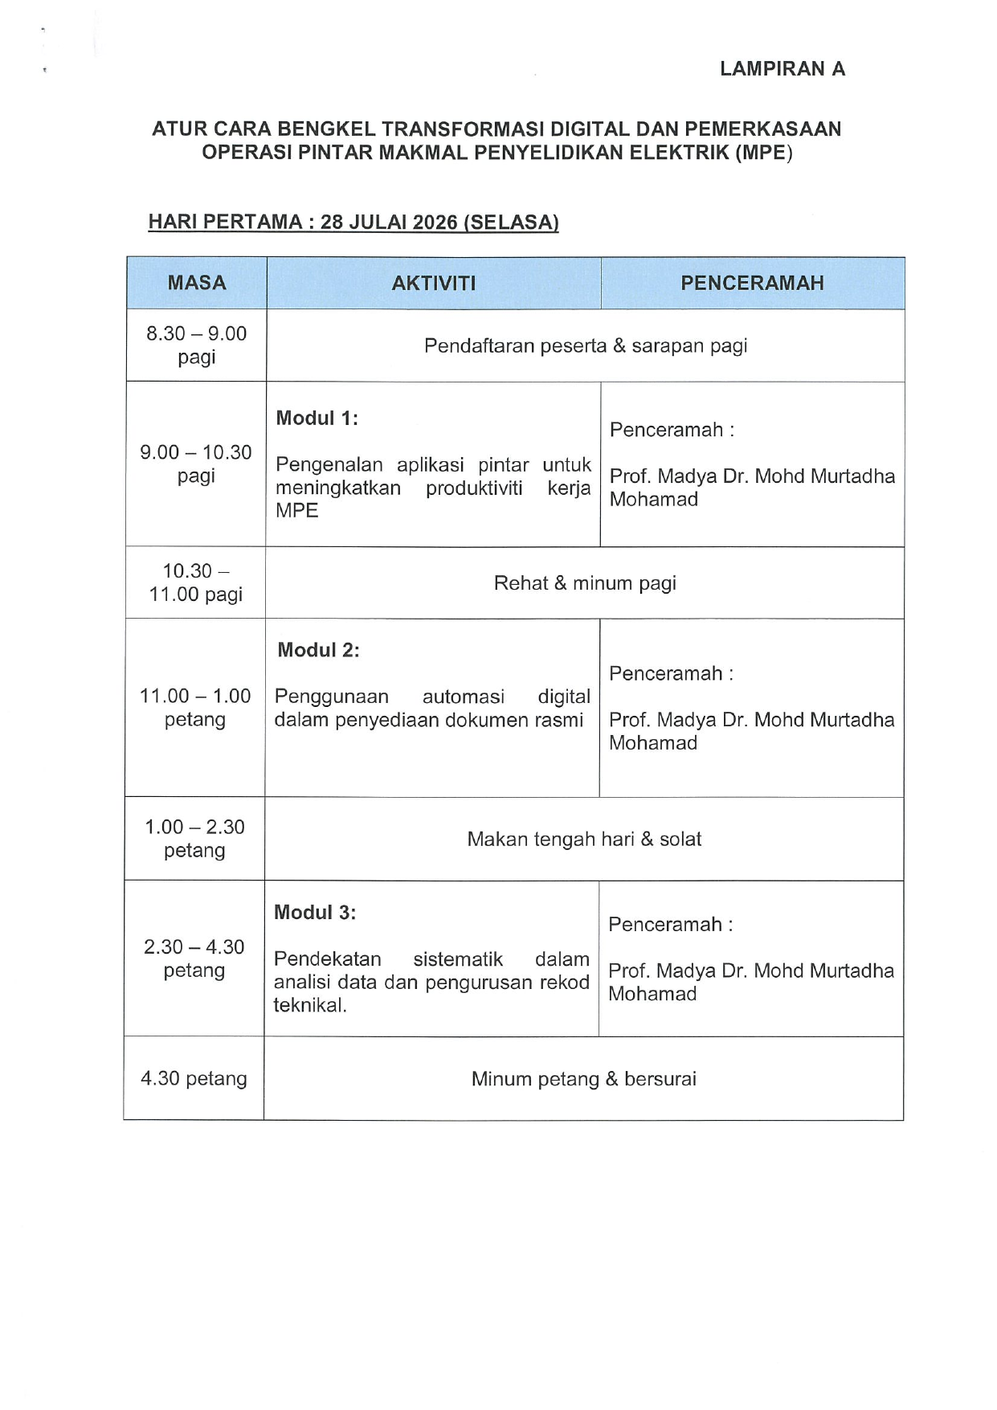
KONTEKS RASMI
Kajian kes ini memenuhi hasil lima modul bengkel
28 Julai · Modul 1–3
Aplikasi pintar → automasi dokumen → analisis data dan pengurusan rekod teknikal.
29 Julai · Modul 3–5
Analisis rekod → automasi aliran kerja → dokumen projek dan pembentangan.
Hasil latihan
•
Membina aplikasi web responsif
•
Menyimpan data ke Google Sheets/Drive
•
Menerbitkan di GitHub Pages
•
Menilai akses, ujian dan penyelenggaraan
02

Slide 3
HASIL PEMBELAJARAN
Pada akhir slot, peserta memahami seluruh rantaian sistem
01
Takrif
Peta borang kepada medan data
02
Bina
HTML, CSS dan JavaScript responsif
03
Sambung
Apps Script, Sheets dan Drive
04
Terbit
GitHub, Pages dan dokumentasi
05
Kawal
Ujian, privasi dan operasi
03

Slide 4
SKOP PRODUK
Tiga rekod operasi menjadi satu pengalaman mudah alih
01
02
03
Buku Log Makmal
KEW.PA-9
MCCB Test Report
Kehadiran · aktiviti · masa · status · lampiran
Pemohon · tujuan · lokasi · senarai aset · status
Butiran MCCB · arus ujian · trip time · bacaan · pengesahan
Dashboard menyatukan jumlah rekod, pinjaman aktif, kadar lulus dan tindakan belum selesai.
04

Slide 5
SENI BINA
Pisahkan paparan awam daripada storan milik organisasi
Telefon / Desktop
GitHub Pages
Apps Script
Sheets + Drive
JSON
→
→
→
Pengguna mengisi borang
HTML · CSS · JavaScript
API GET / POST
Rekod + lampiran
status + ID
Kredensial Google tidak pernah diletakkan dalam kod pelayar.
05

Slide 6
REPOSITORI
Tujuh fail menerangkan seluruh aplikasi
index.html
Struktur paparan
styles.css
Reka bentuk responsif
app.js
Interaksi + API
config.js
URL deployment
Code.gs
Backend Drive
docs.html
Panduan latihan
downloads/
PDF + PPTX
06

Slide 7
ANTARA MUKA
Reka untuk jari, medan teknikal dan keadaan ralat
Sasaran sentuh ≥ 44 px
MPE Hub
☰
Butang dan tab mudah digunakan pada telefon.
Dashboard
Label + unit sentiasa jelas
Contoh: Rated Current (A), Short Circuit (kA), Trip time.
Buku Log
KEW.PA-9
Kegagalan tidak memadam konteks
Kekalkan data borang dan beri arahan cuba semula.
MCCB Test
Mobile-first bukan mengecilkan desktop — ia menyusun keputusan mengikut keutamaan.
07

Slide 8
LOGIK KLIEN
Satu corak penghantaran untuk semua modul
1
2
3
4
5
6
→
→
→
→
→
Tangkap submit
Validasi medan
Bina objek data
Baca lampiran
POST JSON
Papar ID / ralat
MCCB
Rated-at-test = Rated Current × TCD | Arus ujian = Rated-at-test × 1.05 / 1.30
Simpan input mentah dan nilai terbitan untuk audit.
08

Slide 9
BACKEND
Apps Script menulis sebagai pemilik deployment
doGet / doPost
ensureSetup
Permintaan → JSON
Cipta / buka storan
saveRecord
saveAttachment
Lock + ID + appendRow
Base64 → Drive
getDashboardSummary
getStorageLinks
Metrik + aktiviti terkini
URL pentadbir
09

Slide 10
STORAN
Satu baris ialah satu rekod; objek berulang disimpan sebagai JSON
logbook
asset
mccb
LOG-…
PA9-…
TR-…
Aktiviti · masa · status · URL lampiran
Pemohon · tujuan · status · items JSON
MCCB · ujian · readings JSON · keputusan
Google Sheets
Google Sheets
Google Sheets
Folder Drive kekal private; helaian hanya dikongsi dengan petugas yang memerlukan.
10

Slide 11
DEPLOYMENT
Empat keputusan membawa kod tempatan ke produksi
01
02
03
04
Deploy Apps Script
Sambung config.js
Commit + push
Aktifkan Pages
→
→
→
Execute as Me · pilih akses
Gunakan URL /exec
main → GitHub
branch main · root
Produksi: https://drmurtadha.github.io/mpe-hub/
11

Slide 12
AKSES
Laman boleh awam; data tidak semestinya awam
BOLEH DILIHAT UMUM
KEKAL PRIVATE
•
GitHub Pages dan kod klien
•
Google Sheets pangkalan data
•
URL Apps Script dalam config.js
•
Folder Drive lampiran
•
Dokumentasi dan bahan muat turun
•
Akaun pemilik deployment
Untuk data sensitif
Hadkan kepada domain / tambah autentikasi dan rate limit.
12

Slide 13
PENERIMAAN
Uji pengalaman, ketepatan data dan kegagalan
T01
Telefon
T02
Buku Log
Tiada skrol mendatar
Baris + lampiran wujud
T03
KEW.PA-9
T04
MCCB
items JSON lengkap
1.05 / 1.30 betul
T05
Rangkaian putus
T06
Dashboard
Boleh cuba semula
Metrik sepadan
Sistem siap apabila pemilik proses mengesahkan medan, kiraan dan tahap akses.
13

Slide 14
LATIHAN AMALI
Lima aktiviti menghasilkan bukti yang boleh disemak
15 min
Peta medan
Satu borang
20 min
Isi 3 modul
Tiga ID rekod
15 min
Semak storan
Padanan disahkan
20 min
Ubah + commit
Satu versi baharu
10 min
Semak Pages
Pautan aktif
14

Slide 15
SERAHAN
Dokumentasi memastikan sistem tidak bergantung pada seorang pembangun
•
URL aplikasi dan dokumentasi diuji
PAUTAN
•
Repositori mempunyai sejarah commit
Aplikasi
•
Apps Script menggunakan deployment terkini
drmurtadha.github.io/mpe-hub/
•
Sheets/Drive dimiliki akaun yang sesuai
Dokumentasi
…/mpe-hub/docs.html
•
Sandaran dan pentadbir kedua tersedia
Repositori
github.com/drMurtadha/mpe-hub
15

Slide 16
MPE HUB
Digitalisasi yang baik boleh dijejaki, dikawal dan diwariskan.
Bina kecil · uji sebenar · lindungi data · dokumentasikan keputusan
Prof. Madya Dr. Mohd Murtadha Mohamad | Bengkel MPE 2026

